Slide 1
源于竞赛，不止于竞赛
AI原生研发的认知跃迁
以手机银行为载体的调教实录
手机银行核心业务系统 · 项目展示
Notes:
各位评委好。今天我分享的主题是“源于竞赛，不止于竞赛”——我们从一个AI竞赛出发，最终收获的却不只是竞赛本身。 在短短几周内，我们用AI原生的研发方式，从零构建了一个完整的手机银行核心系统。更重要的，是在这个过程中，我们对“研发”这件事本身有了全新的理解。 今天的分享分三个篇章：先看成果证明完成度，再听历程讲述方法，最后我们一起思考——AI时代，一个研发人员的核心竞争力究竟是什么。

Slide 2
200字功能描述，两周构建一个银行系统
让AI扮演五个角色生成七份文档——但我们发现了一个有趣的悖论
AI写的代码语法完美、测试通过——
但业务语义的偏差，恰恰因为太完美而更难发现
不是代码的问题——是AI理解业务的方式需要重新设计
▸ 接下来：先看我们用这套方法构建了什么
→
Notes:
各位评委好。我们的起点只有一段200字的功能描述——就是竞赛给定的那一行文字。然后我们做了一件事：让AI扮演了五个角色——产品经理写需求文档、系统架构师写设计方案、后端开发写开发规范、前端开发写前端规范、测试工程师写测试用例。七份文档构成了完整的研发基线。基于这些文档，AI生成了完整的银行系统——30多个API、24个前端页面、7张数据库表。但这条路我们发现了一个有趣的悖论：AI写的代码语法完美、注释齐全、测试通过——恰恰因为太完美，一个业务语义的偏差反而潜伏了很久才被发现。我们经历了三次典型的教训——相同的BUG反复出现因为文档没更新、交易金额方向符号被AI按数学逻辑处理（支出存正数+100.00）而不是财务语义（支出必须为负）、一个转账意图平均要失败三四次才能说清楚。这些教训让我们重新思考了一个根本性的问题：AI原生研发，到底应该怎么做？

Slide 3
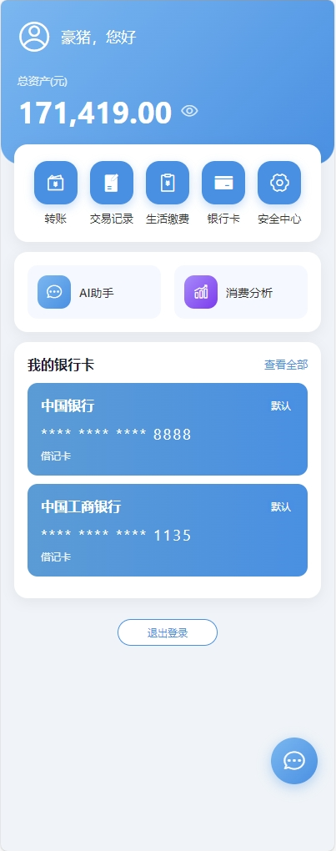
功能全景
手机银行核心系统实景
①
总资产实时查看
实时账户余额，正负号区分收支方向
②
5大快捷功能
转账、交易记录、生活缴费、银行卡、安全中心
③
AI能力集成入口
AI助手+消费分析两大AI核心能力一键进入
10大功能模块 · 30+ API接口 · 24页前端 · 全部AI原生研发完成
▸ 接下来：支撑这些能力的技术核心——MCP-Skill
→
Notes:
先看成果。左侧是我们的系统首页——真实的运行截图。总资产十七万多，正负号清晰区分收支方向；五大快捷功能覆盖转账、查询、缴费等核心场景；两个AI能力入口内置在首页上。这不是概念设计，这是已经跑通的系统。十大功能模块、三十多个API接口、二十四个前端页面，全部由AI原生研发方式完成。

Slide 4
MCP-Skill核心创新
让AI安全操作银行系统的架构
请求流程
四大核心特性
用户输入
01
标准化接口 + 动态注册
“帮我转账给张三一百块”
每个SKill统一标准，可动态注册和卸载，新增能力无需重启系统。
↓
意图识别层
02
安全分级：QUERY / 执行两阶段
LLM理解自然语言 → 检索匹配Skill库
查询操作自动放行，写入操作必须用户确认 + 防欺骗警告。
↓
Skill路由引擎
03
结构化返回：回复+数据+导航
呼叫后端API，安全级别校验（QUERY/执行两阶段）
AI返回结构化对话+业务数据+结算页导航，前端自由渲染。
↓
业务执行层
04
LLM无关设计：当前规则，未来可切换
后端Service执行操作，结构化返回（回复+数据+导航）
意图推理与业务执行解耦，可替换任何LLM而不影响业务逻辑。
术语解释：MCP=Model Context Protocol（开放标准） | Skill=自研AI能力封装层 | MCP-Skill=解耦意图与执行的安全架构
相比直接让LLM调用API：MCP-Skill多了安全分级校验、参数Schema校验、结构化返回契约——让业务操作可审计、可管控、可替换。这不是“用AI写代码”，这是“让AI安全地操作一个银行系统”。
▸ 接下来：AI创新三大能力的真实演示
→
Notes:
先解释一下MCP-Skill是什么。MCP是Model Context Protocol的缩写，即模型上下文协议，是个开放的开源标准。Skill是我们在这个协议之上自研的能力封装层。MCP-Skill=在MCP标准协议上构建的安全业务操作框架，核心思想非常简洁：大模型只负责理解和推理，不直接操作任何业务。所有的业务操作——查余额、转账、绑卡——都封装成标准的Skill，由路由引擎根据AI识别的意图来调用。右侧是MCP-Skill的四大特性，特别值得关注的是第四点——LLM无关设计，当前这套规则与具体的大模型无关，未来可以切换到任何LLM。

Slide 5
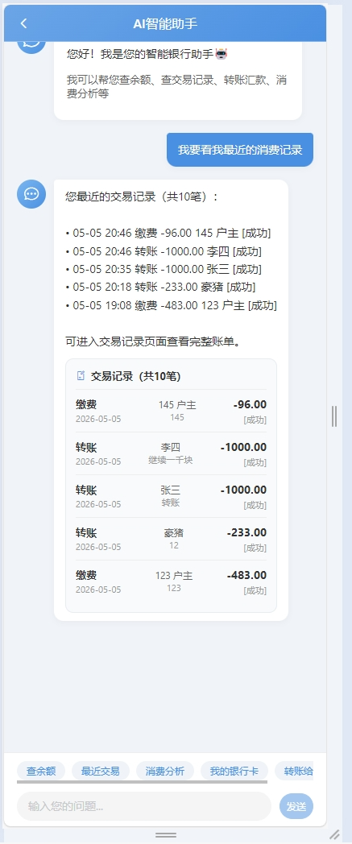
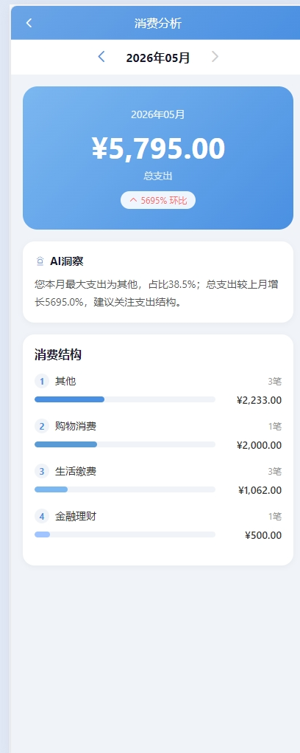
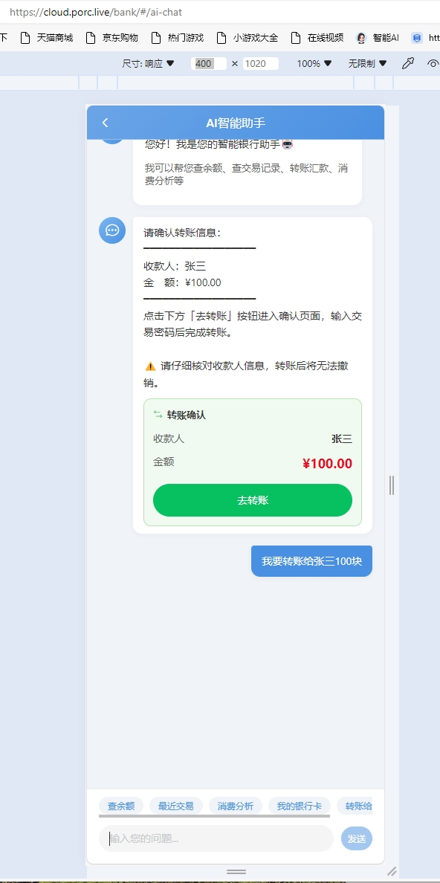
AI创新能力
智能客服 · 消费分析 · 安全转账
智能客服
消费分析
安全转账
自然语言→意图识别
10大分类·200+关键词
两阶段确认流程
→ Skill路由→结构化返回
AI自动分析·月度报告文案
转账密码·防欺骗警告
※ 以上能力均基于自研MCP-Skill架构实现：大模型只负责理解与推理，业务操作通过Skill委托给后端API
▸ 接下来：这些能力为什么会被创造出来？
→
Notes:
三个AI能力，每个都有真实截图。左边是智能客服——用户说“我要看我最近的消费记录”，AI理解意图，返回结构化的交易列表。中间是消费分析——十大消费分类，两百多个关键词，自动生成月度洞察文案。右边是安全转账——用户说“转账给张三一百块”，AI提取参数，两阶段确认流程。每个能力都跑通了从用户输入到业务完成的全链路。所有能力都基于我们自研的MCP-Skill架构——大模型只负责理解和推理，业务操作通过Skill委托给后端API。

Slide 6
认知拐点
一次调教中的顿悟时刻
Before：代码优先
After：文档先行
1. 拿到需求 → 让AI写代码
2. 出BUG → 直接改代码修复
3. 新需求 → AI重新生成
4. 老BUG再现——因为文档没有同步修改
1. 拿到需求 → 先修改文档
2. 让AI按新文档生成代码
3. Review → 发现语义偏差
4. 回头修改文档描述 → 再生成
5. 代码变更是文档变更的“编译结果”
顿悟
这不是代码的问题，是文档的问题。
文档不是说明书，文档是源代码。代码变更只是文档变更的编译结果。
▸ 接下来：基于这个认知，我们形成了闭环方法
→
Notes:
这一页是整个项目最重要的一个顿悟。最开始我们的做法很简单——让AI写代码，出BUG直接改代码。听起来很高效，对吧？但一个现象反复出现：修好的老BUG，在新功能中又冒出来了。花了一整天才意识到——AI不是基于我们最新代码来理解的，它是基于文档来理解的。你不改文档，AI根本不知道你做过什么修改。而且我们还发现了一个更前置的关键：文档本身也是AI生成的——让AI扮演产品经理、架构师、开发、测试等不同角色，从不同视角编写标准化文档。从那一刻起，规矩彻底变了：先改文档，再生成代码。代码变更，只是文档变更的编译结果。

Slide 7
文档驱动闭环
修改文档
以文档为中心的迭代闭环
▶
▲
文档
发现问题
AI生成代码
（由AI扮演五大角色编写）
▼
代码Review
◀
失败比例 > 成功比例：每次成功调教背后有3-4次失败描述尝试
01
文档先行
02
增量变更
03
不改旧代码
04
记录变更
05
同步更新
先改文档再改代码。文档是“调教参数”，代码是输出。
改一处生成一处，不全量覆盖。
已调好的逻辑不动，只通过改文档触发新生成。
每次调教记录：改了啥→为什么→结果。
调教中沉淀的规则即时写回文档。
以前我是编码者，现在我是调教师
调教日志节选：[2026-04-25] 需求F-TRANS-003 | 交易金额方向符号 | 文档从“支出存正数”改为“支出存负数(amount.negate())” | AI代码立即正确
▸ 接下来：新方法与传统的本质差异
→
Notes:
基于这个认知，我们形成了以文档为中心的闭环迭代法。核心模型在这一页：文档在中央——但这里的关键一步是：这些文档不是我们手写的，是让AI扮演不同角色编写的。产品经理写需求文档、系统架构师写设计方案、开发写开发规范、测试写测试用例。这七份文档全部由AI以特定角色视角生成，构成了完整的研发基线。然后我们在文档基础上做四步循环——修改文档，AI生成代码，代码Review，发现问题，再回到修改文档。下面是我们从实操中沉淀的五条纪律：文档先行、增量变更、不改旧代码、记录变更、同步更新。每一条都是从真实的失败中总结出来的。最下面是我真实的调教日志节选——二六年四月二十五日，交易金额方向符号问题。文档从“支出存正数”改为“支出存负数(amount.negate())”。就这一句话的改动，AI代码立刻正确。这就是文档驱动闭环的力量。

Slide 8
研发范式对比
传统研发与AI原生研发的本质差异
维度
传统研发
AI原生研发
核心产物
代码
文档（代码是编译结果）
人的角色
编码者
规格工程师
Debug对象
语法错误 / 逻辑BUG
语义歧义 / AI理解偏差
变更方式
改代码 → 补文档
改文档 → 再生代码
执行风险
高（能不能跑通）
低（AI写的语法一定对）
设计风险
低（要做什么很清楚）
高（最难是精确告诉AI）
实证数据：AI代码生成率~90% · 7份专业文档全流程驱动 · 3个MCP-Skill覆盖核心场景——从“让AI写代码”到“让AI理解业务”，人的价值从编码速度转变为规格表达能力。
▸ 接下来：支撑这套方法的技术架构
→
Notes:
接下来看这套方法与传统的研发方式到底有什么本质区别。这张对比表从六个维度展开。最关键的还不是前三行，是最后两行——执行风险和设计风险的逆转。在传统研发中，最大的风险是代码能不能跑通。但在AI原生研发中，AI写的代码语法一定是对的，所以执行风险降到了零。但设计风险却升高了——最难的事情变成了如何精确告诉AI你要什么。我们的实证数据如下方所示：AI代码生成率接近90%、七份专业文档全流程驱动、三个MCP-Skill覆盖核心场景。这就带来一个深刻的问题：如果你的核心竞争力不再是写代码的速度，那应该是什么？我们的答案是：规格表达能力——让AI理解业务的能力。

Slide 9
技术框架
调教的技术基石
系统架构
MCP-Skill核心特性
6 客户端
Vue 2 + Vant 2
① 标准化接口+ 动态注册
5 接入层
JWT统一校验
② 安全分级：QUERY/执行两阶段
③ 结构化返回：回复+数据+导航
4 意图推理层
MCP-Skill引擎※
④ LLM无关设计：当前规则，未来可切LLM
3 业务服务层
6大核心Service
安全保护
2 数据持久层
MyBatis-Plus+MySQL加密
身份认证 | 数据加密(bcrypt+AES) | 防攻击(锁定+30s防重复) | AOP审计日志
1 基础设施
Docker容器化
AI能力
智能客服 | 消费分析(10类+月报) | AI洞察引擎
※ MCP-Skill=自研AI能力封装框架：意图推理与业务执行解耦
信任陷阱案例：交易金额方向符号——详见下一页“真实挑战”篇章
▸ 接下来：技术架构背后的真实挑战与应对
→
Notes:
这套方法需要技术的支撑。我们采用了全栈架构，六层结构从客户端到数据持久化层。核心是中间这一层——我们自研的MCP-Skill引擎，实现了意图推理与业务执行的解耦。右侧是MCP-Skill的四个核心特性，特别强调第四点——LLM无关设计，当前这套规则未来可以切换任何大语言模型。关于信任陷阱的典型案例——交易金额方向符号问题，我们在下一章"真实挑战"中详细展开。

Slide 10
真实挑战
调教中踩过的坑
A AI意图识别精度
B AI代码的业务校验
C 前后端契约对齐
挑战
挑战
挑战
用户说“查余额”、“看看我还有多少钱”、“我卡里还有多少”——同一个意图，三种表达。写了5版正则、试了8组关键词，第9版才覆盖90%的输入。最难的不是让AI理解，而是穷举人类可能的所有说法。
转账100元，数据库存了100.00，AI按用户输入的字面值存储，逻辑上没毛病。但银行系统里，转账是支出，支出必须为负。代码语法完美、注释齐全、单元测试通过。正因如此，这个bug在第一轮review时完全没人发现。修复只花了一分钟：加了个.negate()。但找到它花了半天——因为我们一直默认AI的代码是对的。
后端暴露/api/transactions，前端请求/api/transaction——差一个s。后端叫bankName，前端传bank_name。AI前端和AI后端是两段独立的生成，没有共同记忆。每个接口路径、参数名、响应结构都需要人工对齐，只能一个一个找，费时还容易漏。
应对
应对
应对
关键词+正则双模式匹配 + LLM兜底。边界case逐一补充到场景库，每新增一个表达即刻更新文档。
建立业务校验清单：金额方向→字段精度→分类规则。核心原则：AI代码越漂亮，审查越要警惕语义错误。每发现一个语义bug，同步更新校验清单。
抽象ReqBase统一请求规范，前后端AI共享同一份契约模板。新增接口时必须先更新契约文档，再分别生成前端和后端代码。
真实数据：成功调教1个意图，平均失败3-4次描述尝试。AI代码越漂亮，越需要警惕业务语义错误。
▸ 接下来：挑战之后沉淀的认知升级
→
Notes:
当然，过程中充满了挑战。我重点分享三个。第一个，AI意图识别精度——"查余额""看看我还有多少钱""我卡里还有多少"，同一个意图三种表达，我们写了5版正则才覆盖90%。第二个，AI代码的业务校验——这是最典型的信任陷阱。转账100元，AI按字面值存在了数据库里，代码语法完美、注释齐全、测试通过。但银行系统里转账是支出，支出必须为负。修复只花了一分钟——.negate()。但发现这个bug花了半天，因为我们都默认AI的代码是对的。第三个，前后端契约对齐——/api/transactions少了s变成/api/transaction，bankName变成bank_name。AI前端和AI后端没有共同记忆。底部的这句话是我最深的感触：AI代码越漂亮，越需要警惕业务语义的错误。

Slide 11
认知升级
四条递进的重新理解
从「代码是产物」到「文档是产物」
1
代码变更是文档变更的编译结果。文档质量决定代码质量。
从「AI写代码」到「AI理解业务」
2
AI最强的不是生成代码，而是理解文档后生成代码。关键在文档写得对。
从「编码能力」到「规格表达能力」
3
最有价值的不是写代码的速度，而是把业务规则精确描述给AI的能力。
从「把代码写对」到「让AI理解对」
4
未来核心竞争力：不是你会写什么，而是你能否让AI正确理解你要什么。
AI能写近90%的代码——但剩下的10%的架构决策和业务理解，才是你不可替代的价值。
▸ 接下来：量化成果与数据验证
→
Notes:
每一个挑战的背后，都是一次认知的升级。这是四条递进式的重新理解。第一条也是最根本的——从“代码是产物”到“文档是产物”。代码变更只是文档变更的编译结果。第二条——从“AI写代码”到“AI理解业务”。AI最强的不是生成代码，而是理解文档后生成代码。第三条——从“编码能力”到“规格表达能力”。最有价值的不是写代码的速度，而是把业务规则精确描述给AI的能力。第四条——从“把代码写对”到“让AI理解对”。未来核心竞争力不是你会写什么代码，而是你能否让AI正确理解你要什么。

Slide 12
成果数据
量化验证
30+
8
24
7
API接口
数据库表
前端页面
专业文档
P0/P1全部场景覆盖
后端全部场景覆盖
完整覆盖MVP全部场景
全流程文档驱动体现
~90%
3
代码AI生成率
MCP Skill
人工聚焦架构与决策
意图推理与执行解耦
数据来源证据：左起=AI对话截图 / 消费分析截图 / 首页截图
从需求到上线，全流程文档驱动，最终产出可用产品。每个数据背后都有真实截图作为证据。
▸ 接下来：回归本源
→
Notes:
认知升级是内在的收获，但外在的成果同样重要。这六个数据卡片展示了项目的量化成果：三十多个API接口覆盖了P0和P1级别的全部场景；二十四个前端页面完整覆盖了MVP所需的所有功能；接近百分之九十的代码由AI生成，人工聚焦在架构设计和关键决策上；七份专业文档体现了全流程文档驱动的方法论。底部这三张截图就是数据的来源证据——AI对话截图、消费分析截图、首页截图。从需求到上线，全流程文档驱动，最终产出可用的产品。

Slide 13
以前我们学习写代码
让计算机理解我们的逻辑
现在我们学习写文档
让AI理解我们的业务
源于竞赛，不止于竞赛
Notes:
各位评委，今天我从三个篇章分享了这次AI原生研发的实践。如果AI能写近百分之九十的代码，那么一个优秀的研发人员的核心竞争力应该是什么？是更快的编码速度，还是让AI更好地理解业务的能力？以前我们学习写代码，是为了让计算机理解我们的逻辑。现在我们学习写文档，是为了让AI理解我们的业务。这个转变，可能比我们想象的更加深刻。谢谢大家，欢迎提问。

Slide 14
感谢聆听
源于竞赛，不止于竞赛
手机银行核心业务系统 · AI原生研发实践
Notes:
以上就是我们团队在AI原生研发方面的实践分享。感谢各位评委的聆听与指导，期待大家的宝贵意见。

